Slide 1

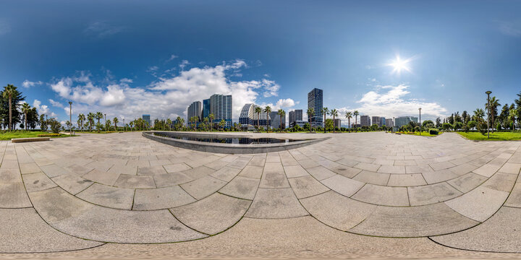
Recovering High Dynamic Range Radiance Maps from Photographs
目 录
1
论文简介
2
背景
CONTENTS
3
论文目标
4
响应函数的恢复
5
构建亮度图
实验效果
6

Slide 2
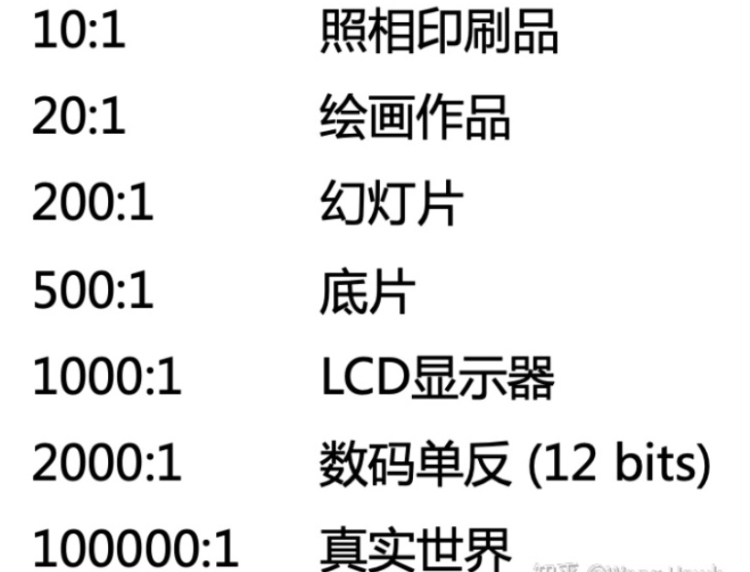
一、论文简介
· 不同对比度对应的形象

Slide 3
一、论文简介
· 发现影响动态范围的函数关系
发现像素值与曝光值存在非线性函数关系
· 恢复/重建函数关系
多张曝光图数据恢复非线性映射关系
· 利用函数关系
多张曝光图数据复合为一张具有高亮度差别的图片
最终获得HDR图片，比单张曝光图更能体现光亮差异

Slide 4
一、论文简介
· 几个重要的概念
· Z：像素值 X：曝光值 Δt：曝光时间 E：辐照度
· X=Δt*E
· 非线性关系 Z=f(X)

Slide 5
二、背景
· 数字照片在计算机图形学中越来越重要:
例如 建模工作、追求真实视觉的工作等
· 当前像素值很难反应出真实的亮度差别

Slide 6
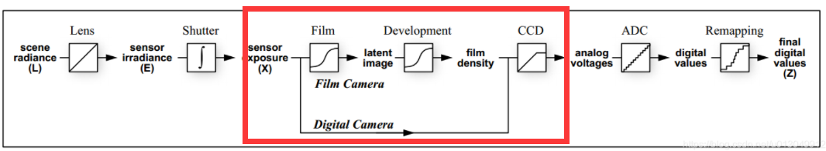
二、背景
· 数字化图片的两种方式
· 像素点的像素值与曝光值具有非线性映射关系

Slide 7
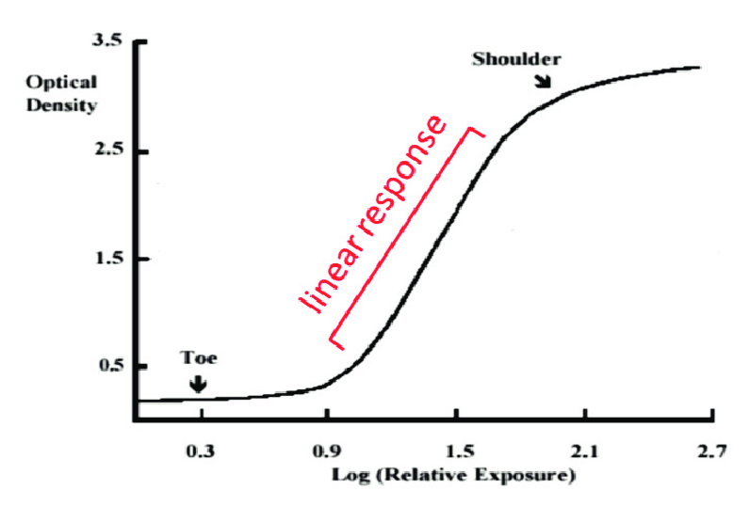
二、背景
· 非线性映射关系
· 非线性发生在饱和点处(Shoulder)
· 发现问题（难以覆盖现实亮度的动态范围）

Slide 8
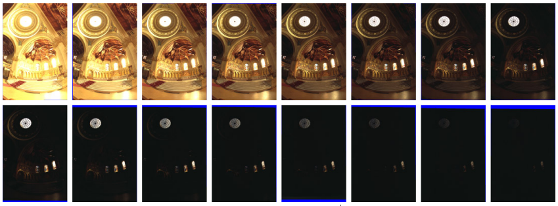
二、背景
· 如何解决(拍摄整组的曝光图)
· 产生新问题（如何复合为一张辐射度图)
(亮度图)(radiance map)
· 回顾非线性映射关系

Slide 9
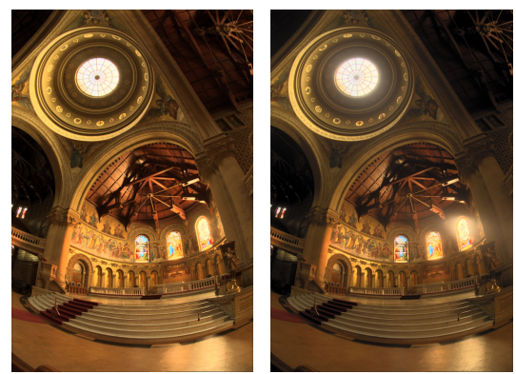
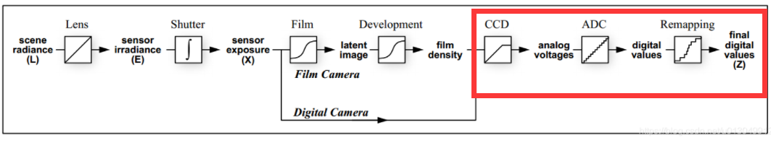
三、论文目标
· 复合为一张亮度图 （radiance map）
· 恢复非线性映射关系（响应函数）

Slide 10
四、响应函数的恢复
· 恢复灰度图的响应函数(色彩问题会在后续恢复)
· 算法：基于利用成像系统的物理特性
（即光化学和电子的互易性）X=E*Δt
· 依据前述，得到像素值的非线性映射
Z=f(X)
· 目标：解出映射关系f

Slide 11




四、响应函数的恢复
· 合理假设：f是单调递增的，则f的逆是有意义的
· 一旦恢复出f，就可以计算出每个像素的曝光值
· 互易性方程
i为像素上的空间索引，j为Δt空间的索引
· 依据假设得出
· 取对数、简化符号处理

Slide 12

四、响应函数的恢复
· g(Z)的值是有限的（动态范围），我们仅是通过数据提升了这个范围 High Dynamic Range
· 假设Zmin、Zmax为最小、最大像素值，问题将被表示为找到g(Z)的(Zmax-Zmin+1)值和E值，得出目标方程，求解下面二次目标函数最小化问题：
· 利用样本点，使用误差最小平方恢复函数g和E
· N:像素位置数、P照片数量
· 第一项保证解在最小二乘意义上、第二项确保g平滑

Slide 13
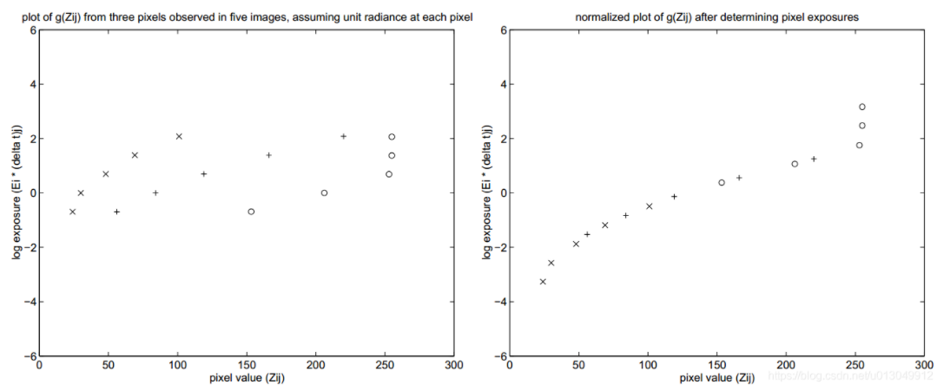
四、响应函数的恢复
· 问题转化：线性最小二乘问题，采用奇异值分解
（SVD）方法对线性方程组的超定问题进行求解。

Slide 14


四、响应函数的恢复
· 完善目标函数 ：真实的g(Z)估计不太平滑（min、max处的陡峭斜率，引入加权函数W(Z)强调曲线中间平滑）

Slide 15


五、构建亮度图
· 响应曲线g恢复后，在Δt已知的情况下，像素值对应的辐射值E可以快速求出
· 提升鲁棒性：使像素值更接近响应函数中部的曝光具有更高的权重
· 响应曲线的作用：不仅能够恢复当前图像数据的亮度图，而且能够获得任意图像的辐射度值，也就是亮度值。当然这是在当前g的映射关系内。

Slide 16
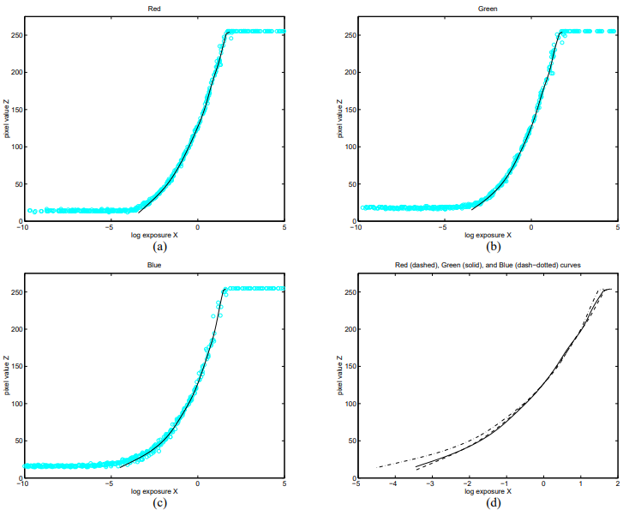
五、构建亮度图
· 颜色图片的响应函数的恢复
· RGB三个通道分别重建各通道的响应曲线
· 使值为Zmid的像素具有单位曝光，如此会实现 Zmid附近的色彩光亮有相同的响应。即实现具有色彩的相对亮度
· 校准亮度：使像素值（Zmid,Zmid,Zmid）映射到对应颜色的亮度

Slide 17
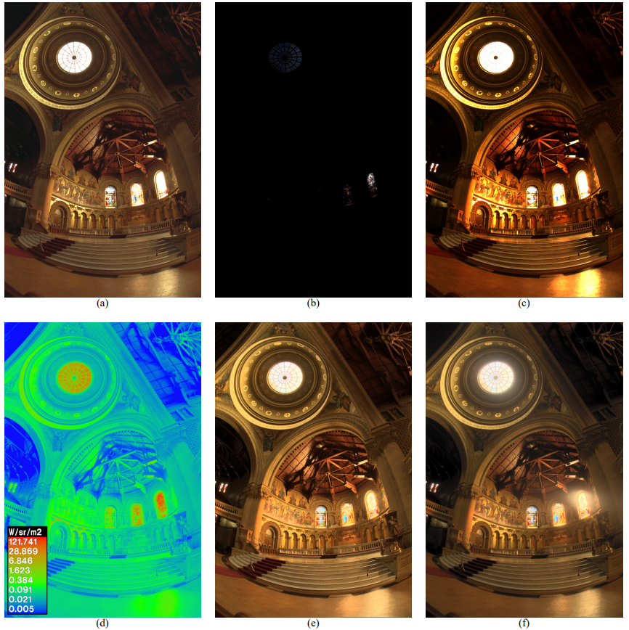
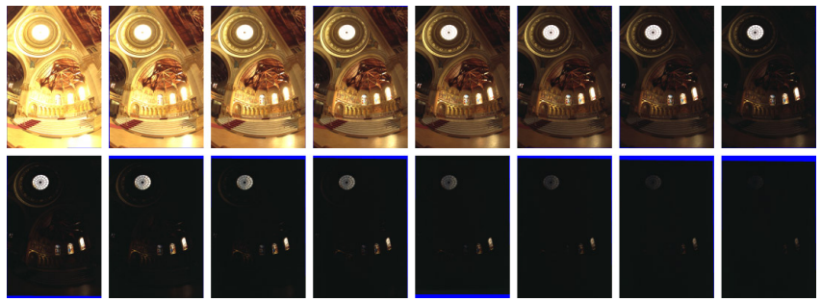
六、实验效果
· 数字化图像的过程存在未知的非线性映射

Slide 18
学习结论
· 该论文在获取高动态范围图片（HDRI）领域奠定了基础，或者是提出和验证了一种可行的思路
· 今后的HDR的算法都可以依据这篇论文的思想进行延申。比如：手机相机的AI自动补光、曝光调节

Slide 19
2022
感谢聆听

